Slide 1

الوحدة 2
التمتع بحياة صحية
A103000424328

Slide 2
التمتع بحياة صحية
ستتعرف في هذه الوحدة على العديد من العوامل المختلفة التي تؤثر على الصحة العامة والعافية للأفراد، خلال جميع مراحل النمو والتطور.
ستتعلم كيفية استخدام النظام الغذائي وممارسة التمارين الرياضية والنظافة الشخصية للحفاظ على حياة الأشخاص الذين ترعاهم أو تحسينها.
في نهاية هذه الوحدة، يجب عليك أن تتمكن من تحديد أي مخاطر صحية، ووضع أي خطط للحد من هذه المخاطر، أو تجنبها.
A103000424328

Slide 3



نتاجات التعلم
أ استكشاف مدى تأثير ممارسة التمارين الرياضية والنظام الغذائي والنظافة الشخصية في الحياة الصحية.
ب دراسة التأثيرات والعوائق التي تحول دون العيش بأسلوب حياة صحي.
ج التوعية في مجال الصحة والعافية.
A103000424328

Slide 4
نتاج التعلم أ
استكشاف مدى تأثير ممارسة التمارين الرياضية والنظام الغذائي والنظافة الشخصية في الحياة الصحية
أ1 أهمية اللياقة البدنية وتأثير عدم النشاط في أسلوب الحياة
أ2 أهمية الحفاظ على نظام غذائي متوازن وتأثير النظام الغذائي السيئ
أ3 أهمية النظافة الشخصية والعناية بالمظهر وتأثير إهمال النظافة
A103000424328

Slide 5
نتاج التعلم ب
دراسة التأثيرات والعوائق التي تحول دون العيش بأسلوب حياة صحي
ب1 العوامل الاجتماعية وعوائق تحقيق أسلوب حياة صحي
ب2 العوامل الشخصية المؤثرة في الحياة الصحية
A103000424328

Slide 6
نتاج التعلم ج
التوعية في مجال الصحة والعافية
ج1 أنواع نشاطات التوعية الصحية وأساليبها
ج2 تأثيرات التوعية الصحية الإيجابية
A103000424328

Slide 7
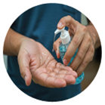


نتاجا التعلم أ و ب
أ استكشاف مدى تأثير ممارسة التمارين الرياضية والنظام الغذائي والنظافة الشخصية في الحياة الصحية.
ب دراسة التأثيرات والعوائق التي تحول دون العيش بأسلوب حياة صحي.
التمرين
النظام الغذائي
النظافة الشخصية
التأثيرات والعوائق
A103000424328
Notes:
An outline of the three main learning aims in the unit.

Slide 8
تحديد "أسلوب حياة صحي" جسديًّا وعقليًّا وعاطفيًّا واجتماعيًّا
الآثار النفسية
الآثار الجسدية
الآثار الاجتماعية
الآثار العقلية
A103000424328

Slide 9
المعايير الدولية لمنظمة الصحة العالمية
W
اكتشف كل ما يمكنك معرفته عن منظمة الصحة العالمية وكيف تُعرّف أسلوب الحياة الصحي
منظمة
H
الصحة
العالمية
O
A103000424328

Slide 10
التأثيرات الاجتماعية
العائلة والمنزل
العمل وأنماطه
الدخل
التعليم
الإعلام/الدعاية/القدوة
ضغط الأقران
السياسة الاجتماعية
الطبيعة الجغرافية
A103000424328

Slide 11

العوامل الشخصية
الإعاقات الجسدية.
الإعاقة الإدراكية.
الحالات المرضية المزمنة، مثل الحساسية وعدم تحمّل اللاكتوز وداء كرون.
صعوبات التواصل.
احترام الذات والصورة الذاتية.
الإجهاد وتأثيره الشامل.
التحفيز.
الدين والثقافة.
A103000424328

Slide 12
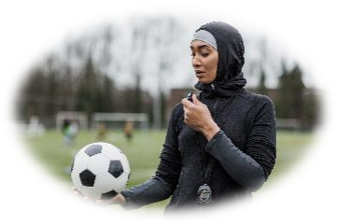
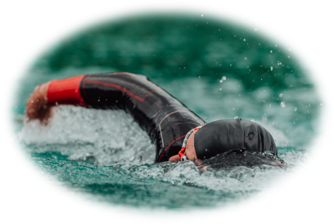
تأثيرات التمارين الرياضية
المؤثرات
أنواع التمارين الرياضية
القوة الجسدية
سهولة التنقل
المرونة
معدل الأيض الأساسي
التحكم في الوزن
الصحة النفسية واحترام الذات والعافية
عادات النوم الجيدة
الحالات الصحية التي يجب مراعاتها
  ضغط الدم
  أمراض القلب
  السرطان
  هشاشة العظام
ركوب الدراجات
الرقص
دروس اللياقة البدنية
الركض
السباحة
المشي
A103000424328

Slide 13

سجل نشاطي
التاريخ | النشاط | المدة
A103000424328

Slide 14

خطة تماريني الرياضية
عِد خطة تمارينك الرياضية لاستهداف جوانب جسدية وعقلية وعاطفية واجتماعية محددة
التاريخ | التمرين | المدة | التطور الجسدي والعقلي والعاطفي والاجتماعي المستهدف
A103000424328

Slide 15

المجموعات الغذائية
ماذا تعني كل هذه؟
سكريات
الفواكه
البروتين
البقوليات
الألياف
النشا
الدهون والزيوت
الخضروات
منتجات الألبان
الكربوهيدرات
الفيتامينات والمعادن
الحبوب
A103000424328

Slide 16
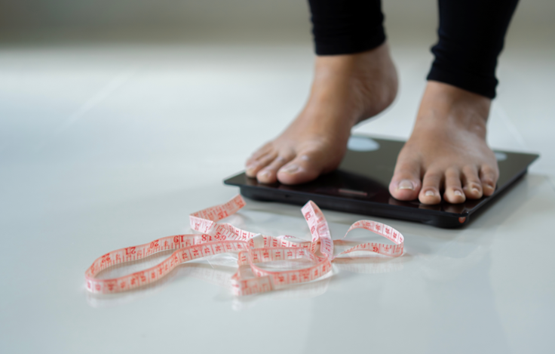
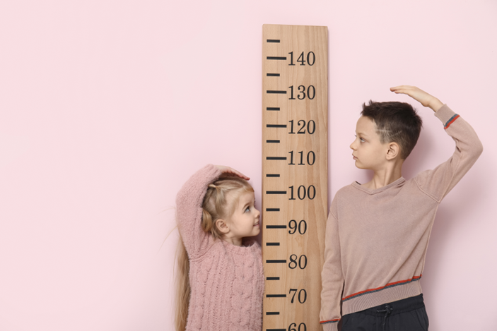

مؤشر كتلة الجسم (BMI)
$$مؤشر كتلة الجسم=\frac{الكتلة بـ}{{\left( الكيلو غرام الطول\right)}^{ بـ المتر المربع}}$$
A103000424328

Slide 17
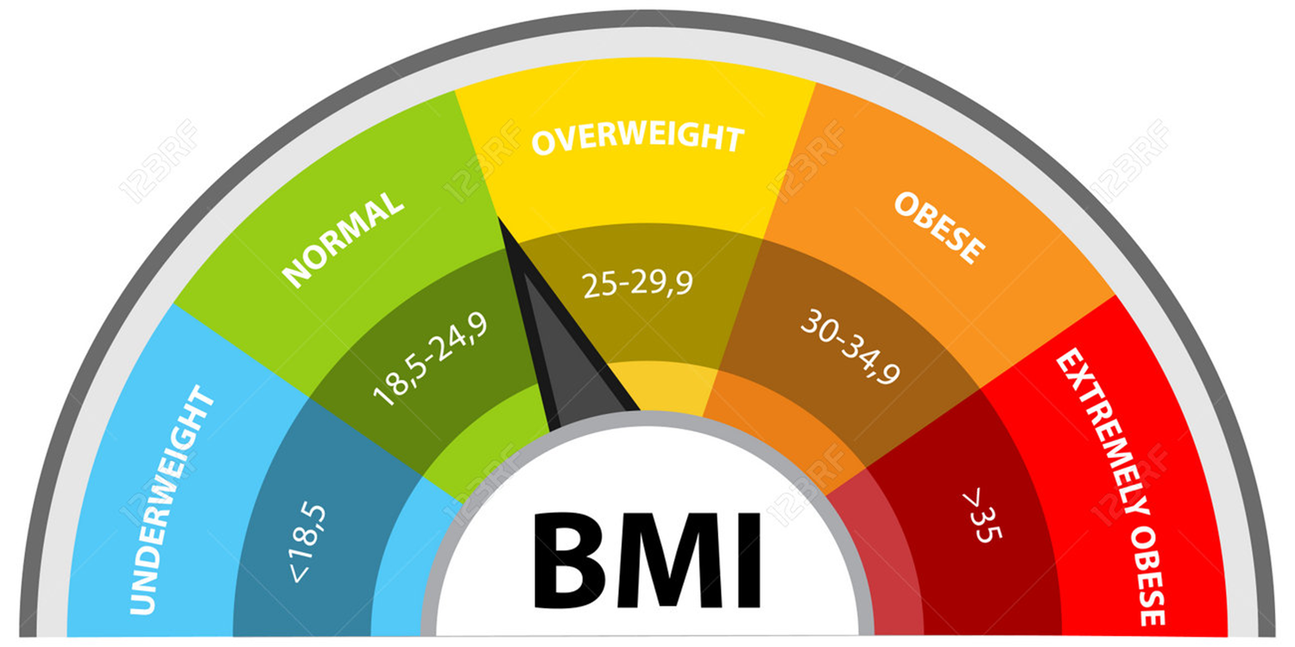
مؤشر كتلة الجسم والصحة
A103000424328

Slide 18
مخاطر السمنة
اختر أحد عوامل المخاطر واِجر بحثًا عنه لمعرفة التأثير الذي يمكن أن يحدثه على الصحة والعافية
مرض السكري
أمراض القلب
السكتة الدماغية
السرطان
A103000424328

Slide 19
العوامل المؤثرة على الحمية الغذائية
الدين والثقافة
أسباب أخلاقية
البيئة
العوامل الاجتماعية والاقتصادية
التفضيلات الشخصية
المرض
الحالات المرضية المزمنة
كيف يُمكن لكل من هذه العوامل أن تؤثر على النظام الغذائي للشخص؟
A103000424328

Slide 20
بعض الحميات الغذائية المحددة
اِجر بحثًا عن كيفية تأثير أحد هذه الأنظمة الغذائية على الصحة والعافية
النباتيون
نباتي
داء السكري
الاضطرابات الهضمية
ما بعد الأزمة القلبية
A103000424328

Slide 21

التغذية والمراحل العمرية
مرحلة الطفولة المبكرة (3-8 سنوات)
مرحلة المراهقة (9-18 سنة)
مرحلة الرشد المبكر (19-45 سنة)
مرحلة الرشد المتوسط (46-65 سنة)
مرحلة الرشد المتأخر (أكبر من 65 سنة)
استهدف إحدى حملات الأكل الصحي لإحدى هذه المجموعات
A103000424328

Slide 22
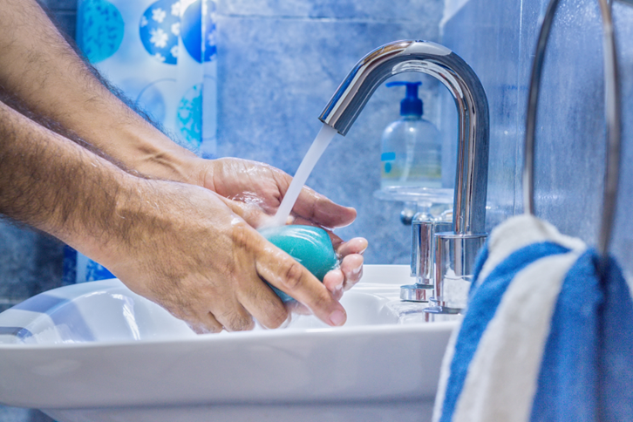
النظافة الشخصية
انتشار الأمراض المعدية
التهاب المعدة والأمعاء الفيروسي
الجرب
القمل
الإسهال
تسوس الأسنان
سعفة القدم
A103000424328

Slide 23
نتاج التعلم ج
التوعية في مجال الصحة والعافية
ج1 أنواع نشاطات التوعية الصحية وأساليبها
ج2 تأثيرات التوعية الصحية الإيجابية
A103000424328

Slide 24

التوعية الصحية
ما الذي توحي به هذه الصورة لك؟
لماذا تعتقد أنه من المهم استخدام الصور للتوعية الصحية في الحملات العالمية؟
A103000424328

Slide 25
الطرق المختلفة للتوعية الصحية
برامج التحصين
البرامج التعليمية المستهدفة
الدعم الاجتماعي والاقتصادي
الفحص الصحي
السياسة الصحية
الحملات الوطنية
وسائل الإعلام الجماهيرية
القدوة
اِجر بحثًا عن واحدة من نشاطات التوعية الصحية
A103000424328

Slide 26
أهداف محددة، وقابلة للقياس، وواقعية، وذات صلة بالموضوع، ومحددة بزمن (SMART)
اختر ثلاثة الأهداف المحددة، والقابلة للقياس، والقابلة للتحقيق، وذات صلة بالموضوع، والمحددة بزمن (SMART) لتحسين الصحة والعافية
S
  ترمز إلى الأهداف المحدّدة
M
  ترمز إلى الأهداف القابلة للقياس
  ترمز إلى الأهداف القابلة للتحقيق
A
R
  ترمز إلى الأهداف ذات الصلة بالموضوع
T
  ترمز إلى الأهداف المحددة زمنيًّا
A103000424328

Slide 27
مهام Pearson المُحددة
حل الواجب تحت إشراف
حل الواجب في 10 ساعات
A103000424328

Slide 28
شكر وتقدير
الصور:
(دليل الاختصارات: l-يسار، r-يمين، c-وسط، t-أعلى، b-أسفل)
123 آر إف: ليميدجز (الشريحة 17)،
stock.adobe.com: دايزيوكسين (الشريحة 1)، فاديم (الشريحة 7 على اليسار)، كرياتيف برو (الشريحة 7 بالوسط)، تامر يلماز (الشريحة 7 على اليمين)، Rawpixel.com (الشريحة 8 بالأعلى على اليسار، 8 بالأسفل على اليمين)، بكبروجكت (الشريحة 8 بالأعلى على اليمين)، ديب فيجوالز (الشريحة 8 بالأسفل على اليسار)، فورينا (الشريحة 10 المربع الأول بالأعلى على اليسار)، ماركو (الشريحة 10 المربع الثاني بالأعلى على اليسار)، جرافيكس إستوديو (الشريحة 10 المربع الثاني بالأعلى على اليمين)، Krakenimages.com (الشريحة 10 المربع الأول بالأعلى على اليمين)، بابوكوس (الشريحة 10 المربع الأول بالأسفل على اليسار)، سيدا برودكشنز (الشريحة 10 المربع الثاني بالأسفل على اليسار)، ديميتري (الشريحة 10 المربع الثاني بالأسفل على اليمين)، كا سي 85 (الشريحة 10 المربع الأول بالأسفل على اليمين)، فيزكس (الشريحة 11)، شوك (الشريحة 12 على اليمين)، كرياتيف فالي (الشريحة 12 على اليسار)، أولاندو (الشريحة 13)، ألفونز (الشريحة 14)، بيت 24 (الشريحة 15)، كونلاثيدا (الشريحة 16 على اليسار)، بيكسل شوت (الشريحة 16 على اليمين)، بيكسل ستوك (الشريحة 21)، كارلوس ألبيرتو (الشريحة 22)، بيكسل بليس (الشريحة 24).
A103000424328

